Slide 1
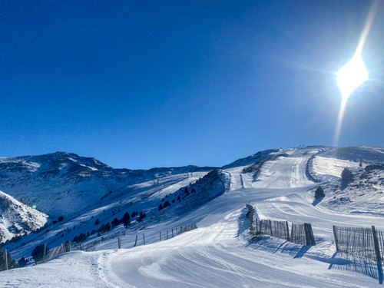
2022 / 2023
TARIF PLEIN
TARIF REDUIT
FORFAITS / FORFETS
Adulte 18ans+
Jeune 5-17ans et
Etudiant 18-25ans
JOURNEE / FORFAIT DIA
30 €
25 €
SAISON / FORFETS HIVERN
300 €
250 €
25 €/per
OUVERTURE DE LA SAISON / OBERTURA DE TEMPORADA
2 DECEMBRE 2022

